Slide 1
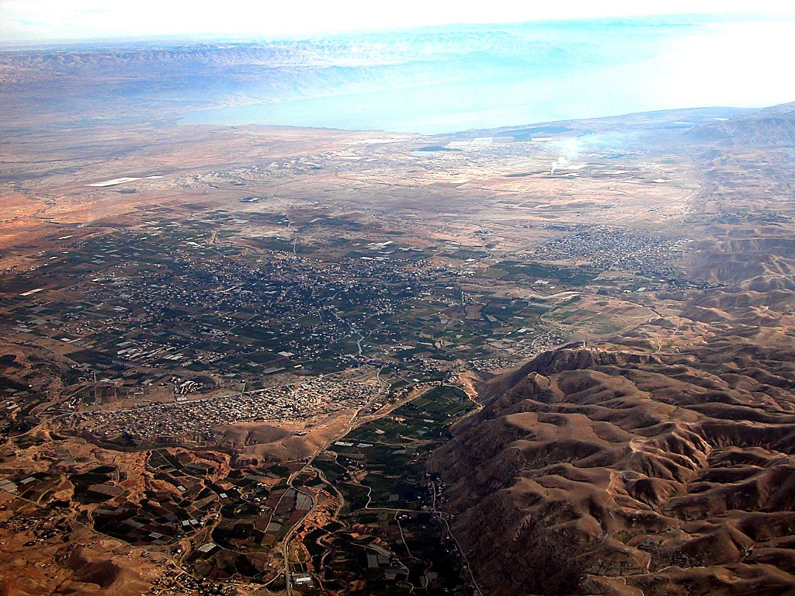
ပင်လယ်သေ
ဂျော်ဒန်ုမြစ်
ခေတ်သစ်ယေရိခေါမြို့
ယောရှု
ယေရိခေါ/Ai
ရှေးခေတ် ယေရိခေါမြို့
ယေရိခေါမြို့မှ...
ဂျော်ဒန်မြစ် အရှေ့ဘက်သို့ လှမ်း၍ ကြည့်ရှုခြင်း။
Dr ရက်ခ် ဂရီဖိတ်၊ စင်္ကာပူဓမ္မကောလိပ် • BibleStudyDownloads.org
42
Notes:
Here is Jericho today. You can easily imagine Joshua's forces crossing the distant river to the east with his thousands upon thousands of armed men ready for the seven years of battle that lay ahead.

Slide 2

Burmese
or®musrf;pm tkwfNrpf
သမ္မာကျမ်းစာ
အုတ်မြစ်
Texas jrdk.rS or®musrf;pm-tkwfjrpf (edkifiHwumtrSkawmfaqmifvkyfief;)
\ wifjycsuf
www.biblebasically.org
©2004 TBBMI
01
8.0.01.

Slide 3
ကျမ်းသမိုင်း၏ ခုနှစ်
သက်တမ်းများ
အာဗြဟံမှ ယောသပ်/ 2000 B.C.
မောရှေမှ ယောသပ်။ 1500 B.C.
01

Slide 4
7
ထွက်မြောက်ရာ ၂:၁၀
တရားသူကြီးတစ်ဦး အုပ်ချုပ်ရမည်
ဖန်ဆင်းခြင်း
ABRAHAM
အာဗြဟံ
ABRAHAM
ယောသပ်
ABRAHAM
မောရှေ
ယောရှု
မင်းမဲ့ကာလ
မင်းစံကာလ
ဖမ်းဆီးကာလ/
ဆိတ်ငြိမ်ကာလ
ယေရှု
Handbook pg. 26-29
02

Slide 5

ထွက်မြောက်ရာ ၇:၈
7
မောရှေ
ca. 1500 B.C.
ငါ့လူမျိုးကို သွားခွင့်ပြုရမည်
လူလေးဦးထဲမှ
တတိယပုဂ္ဂိုလ်
အာဗြဟံ ယောသပ်
မောရှေ ယောရှု
မောရှေ
40
Handbook pg. 26-29
1
03

Slide 6
ထွက်မြောက်ရာ ၁၂:၃၂
7
မောရှေ
ca. 1500 B.C.
ငါ့လူမျိုးကို သွားခွင့်ပြုရမည်
လူလေးဦးထဲမှ
တတိယပုဂ္ဂိုလ်
အာဗြဟံ ယောသပ်
မောရှေ ယောရှု
မောရှေ
40
Handbook pg. 26-29
1
03

Slide 7
ထွက်မြောက်ရာ ၁၂: ၃၁-၁၈:၂၇
အဆင့်ဆင့် ပိုင်းခြားလေ့လာခြင်း
မြေထဲပင်လယ်
နိနေဝေမြို့
အဆီးရီးယား
ခါရန်မြို့
ဂါလိလဲအိုင်
ဂင်္နေသရက်
ယူဖရေးတီး
ဗာဗုလုန်မြို့
ယေရိခေါမြို့
နေဗောတောင်
မောရှေ
yifv,fao/
ထွက်မြောက်ရာ
ငါ၏ လူမျိုးကို သွားခွင့်ပြုရမည်
အဲဂုတ္တုပြည်
ကာဒေရှ
40
ဥရ
သိနာတောင်
ပင်လယ်နီ
ပါရှားပင်လယ်ကွေ့
Handbook pg. 26-29
05

Slide 8
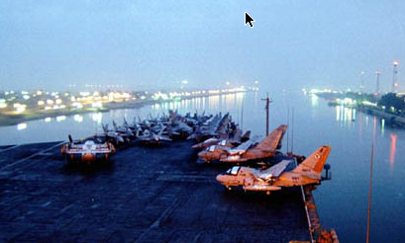
ယောရှု ၁၃:၁၈
အဆင့်ဆင့် ပိုင်းခြားလေ့လာခြင်း
ajrxJyifv,f
edea0+rdK@
tmqD;&D;,m;
cg&ef+rdK@
*gvdvJtdkif
*aeFo&uf
ER
aeaAmawmif
AmAkvkef+rdK@
a,&dacg +rdK@
မောရှေ
yifv,fao/
ထွက်မြောက်ရာ
ဆူးအက်ရေကြောင်းဆက်သွယ်ရေး
tJ*kwWKjynf
ကျူပင်လယ်
“YAM SUPH”
uma'&S
O&k
40
odemawmif
ပါးရှားပင်လယ်ကွေ့
ပင်လယ်နီ
Handbook pg. 26-29
2
06

Slide 9
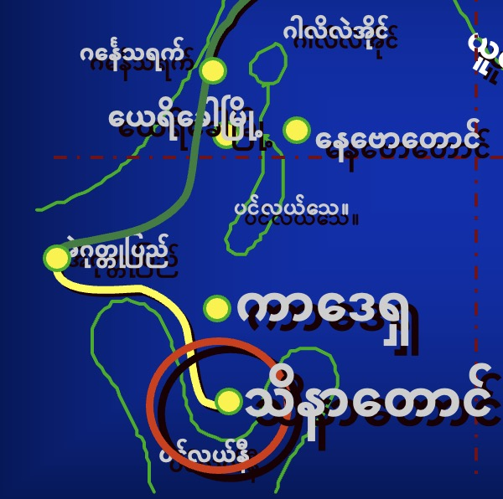
7
ထွက်မြောက်ရာ ၁၉
မောရှေ
ca. 1500 B.C.
ထွက်မြောက်ရာ
သိနာတောင်
အာဗြဟံ ယောသပ်
မောရှေ
ယောရှု
မောရှေ
ထွက်မြောက်ရာ
သိနာတောင်
40
Handbook pg. 26-29
1
07

Slide 10
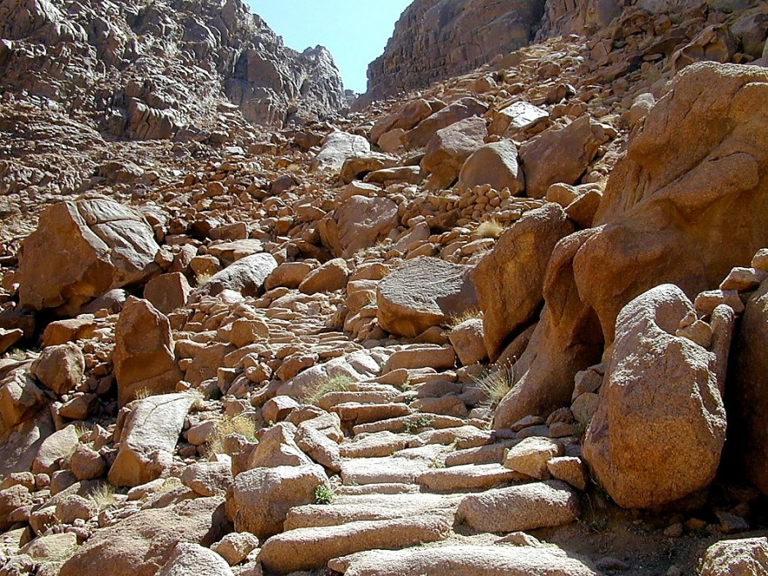
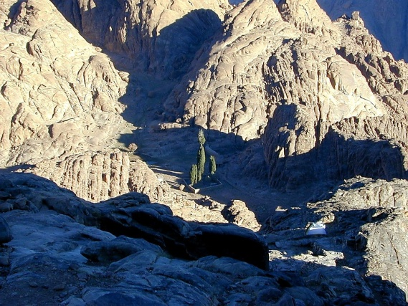
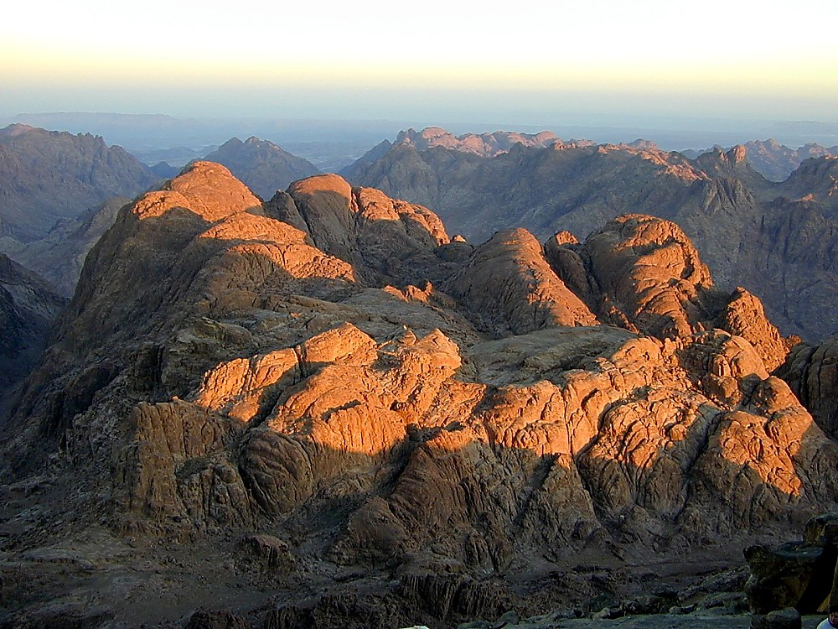
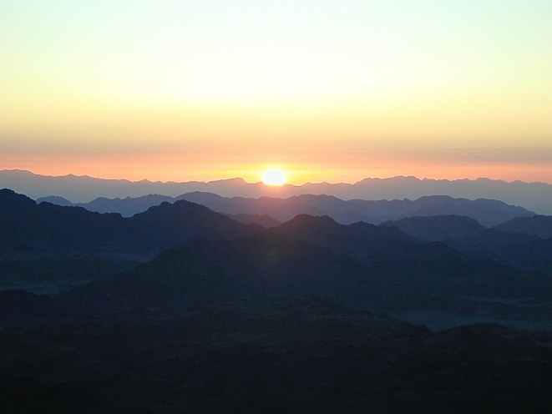
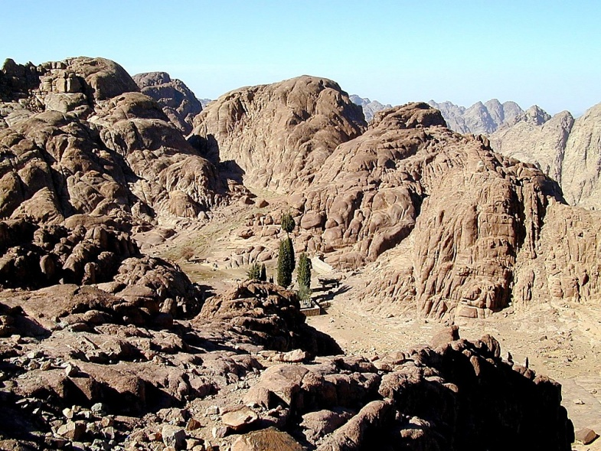
ထွက်မြောက်ရာ ၁၉:၂
မောရှေ
ထွက်မြောက်ရာ
သိနာတောင်
40
သိနာတောင်
ပညတ်တော် ၁၀ပါးရရှိသော သိနာတောင်
Handbook pg. 26-29
08

Slide 11
xGufajrmuf&musrf ; 20 - 31
7
မောရှေ
ca. 1500 B.C.
ထွက်မြောက်ရာ
သိနာတောင်
အာဗြဟံ ယောသပ်
မောရှေ ယောရှု
M - C - C
မောရှေ
ထွက်မြောက်ရာ
သိနာတောင်
M - C - C
40
ကျင့်ဝတ်တရား
လူမှုရေး
ကိုးကွယ်ဝတ်ပြုခြင်း
Handbook pg. 26-29
3
09

Slide 12
xGufajrmuf&musrf ; 20 - 31
7
မောရှေပညတ်
ဘုရားပေးသော တရားနည်းလမ်း ၃ရပ်
မောရှေ
ထွက်မြောက်ရာ
သိနာတောင်
M - C - C
40
Handbook pg. 26-29
10

Slide 13
xGufajrmuf&musrf ; 20; 1-17
7
မောရှေပညတ်
ဘုရားပေးသော တရားနည်းလမ်း ၃ရပ် ကျင့်ဝတ်တရား
ပညတ်တော် ၁၀ပါး
ကိုယ်ကျင့်တရားနှင့်ဆိုင်သော စည်းမျဉ်းဥပဒေ
အခြေခံနည်းလမ်း
မောရှေ
ထွက်မြောက်ရာ
သိနာတောင်
M - C - C
40
Handbook pg. 26-29
11

Slide 14
xGufajrmuf&musrf ; 20; 1-17
7
မောရှေပညတ်
ဘုရားပေးသော တရားနည်းလမ်း ၃ရပ် ကျင့်ဝတ်တရား
ပညတ်တော် ၁၀ပါး
ကိုယ်ကျင့်တရားနှင့်ဆိုင်သော စည်းမျဉ်းဥပဒေ
အခြေခံနည်းလမ်း
လူမှုရေး ဖွဲ့စည်းပုံသစ်
နေထိုင်ဆက်ဆံရမည့်နည်းလမ်း
မောရှေ
ထွက်မြောက်ရာ
သိနာတောင်
M - C - C
40
Handbook pg. 26-29
12

Slide 15
xGufajrmuf&musrf ; 20; 1-17
7
မောရှေပညတ်
ဘုရားပေးသော တရားနည်းလမ်း ၃ရပ် ကျင့်ဝတ်တရား
ကိုယ်ကျင့်တရားနှင့်ဆိုင်သော စည်းမျဉ်းဥပဒေ
အခြေခံနည်းလမ်း
လူမှုရေး
လူမှုရေးဖွဲ့စည်းပုံသစ်
နေထိုင်ဆက်ဆံရမည့်နည်းလမ်း
ကိုးကွယ်ဝတ်ပြုခြင်း
ကိုးကွယ်မှုနည်းလမ်းစဉ်
မောရှေ
ထွက်မြောက်ရာ
သိနာတောင်
M - C - C
40
Handbook pg. 26-29
13

Slide 16
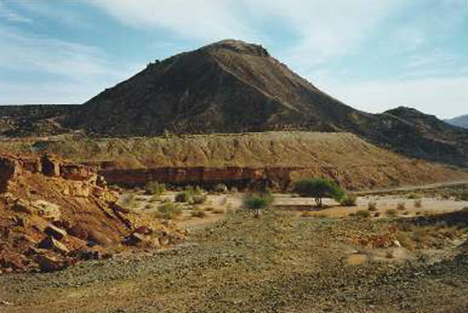
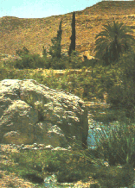
a
အဆင့်ဆင့် ပိုင်းခြားလေ့လာခြင်း
ajrxJyifv,f
နိနေဝေမြို့ အဆီးရီးယား
cg&ef+rdK@
*aeFo&uf
*gvdvJtdkif
ယနေ့ ယုဒပြည် ကန္တာရ
,lza&;wD;/
ခါရန်မြိုံ့
မောရှေ
a,&dacg +rdK@ J
aeaAmawmif
ထွက်မြောက်ရာ
သိနာတောင်
ပင်လယ်သေ
M - C - C
အိုအေစစ် စမ်းချောင်း
tJ*kwWKjynf
ကာဒေရှ
40
ဥရ
သိနာတောင်
ပါးရှားပင်လယ်ကွေ့
ပင်လယ်နီ
Handbook pg. 26-29
2
14
Notes:
After God gives them the new Law, MOSES organizes the tribes,
//// leading them northward toward a resting place at KADESH BARNEA,
//// a welcomed oasis -- as it appears here in today's Egyptian desert not far from its border with Israel. At Kadesh Barnea they establish a camp, awaiting God's next direction for their northward movement -- back toward the Land of Abraham -- through the harsh wilderness of the Negeb and the Sinai.

Slide 17
တောလည်ရာ ၂၀:၁၂၊ တရားဟော ၁:၁၉
7
​မောရှေ
ca. 1500 B.C.
ထွက်မြောက်ရာ
သိနာတောင်
အာဗြဟံ ယောသပ်
မောရှေ ယောရှု
M - C - C
ကာဒေရှ
မောရှေ
ထွက်မြောက်ရာ
သိနာတောင်
M - C - C
ကာဒေရှ
40
Handbook pg. 26-29
15

Slide 18
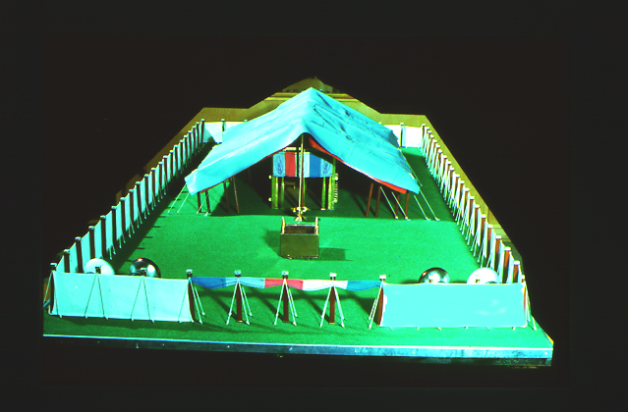
တောလည်ရာ ၁၄
7
မောရှေမသိခဲ့သော အချက်အလက်များ
ဣသရေမျိုးနွယ်စုတိုင်း ကိုယ်စားလှယ်များ
မောရှေ
ထွက်မြောက်ရာ
သိနာတောင်
M - C - C
ကာဒေရှ
40
တောကန္တာမှာ ရှိစဉ် တဲတော်
Handbook pg. 26-29
2
16

Slide 19
7
တောလည်ရာ ၁၃
မောရှေ မေးခွန်းများ
ကတိတော်တိုင်းပြည်သည် အဘယ်သို့နည်း
အဘယ်ကဲ့သို့သော လူမျိုးများဖြစ်သနည်း
ပထဝီရေ
စားဝတ်
မောရှေ
မြေအနေအထား
ထွက်မြောက်ရာ
သိနာတောင်
M - C - C
ကာဒေရှ
40
နေရေး
Handbook pg. 26-29
6
17

Slide 20
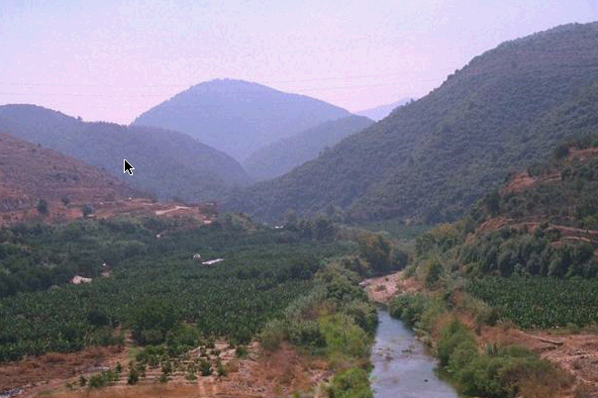
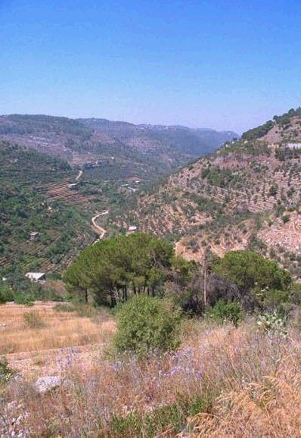
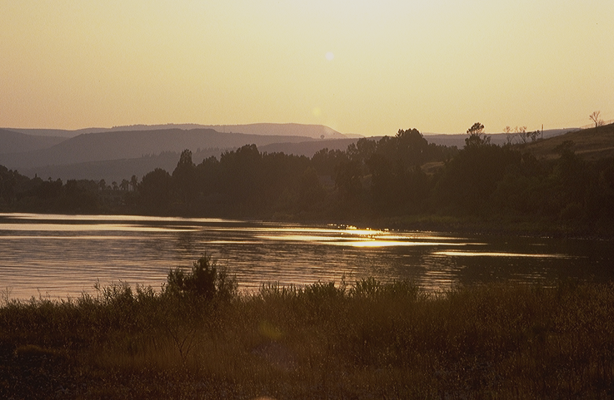
တောလည်ရာ ၁၃
အဆင့်ဆင့် ပိုင်းခြားလေ့လာခြင်း
မြေထဲပင်လယ်
edea0+rdK@
tmqD;&D;,m;
သူလျှိုများ၏ လမ်းကြောင်း
cg&ef+rdK@
*gvdvJtdkif
ဂင်္နေသရက်
မြောက်အရပ်ရှိ လေဗနုန်တောင်ပိုင်း။
ER
AmAkvkef+rdK@
ယေရိခေါမြို့ J
aeaAmawmif
MOSES
ပင်လယ်သေ
Exodus
Sinai
အဲဂုတ္တုပြည်
M - C - C
Kadesh Barnea
ကာဒေရှ
O±k/
40
သိနာတောင်
yg;&Sm;yifv,fauG
ပင်လယ်နီ
Handbook pg. 26-29
18

Slide 21
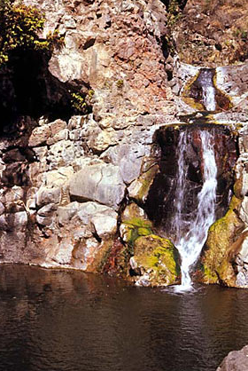
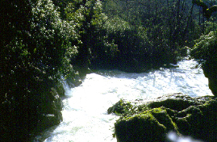
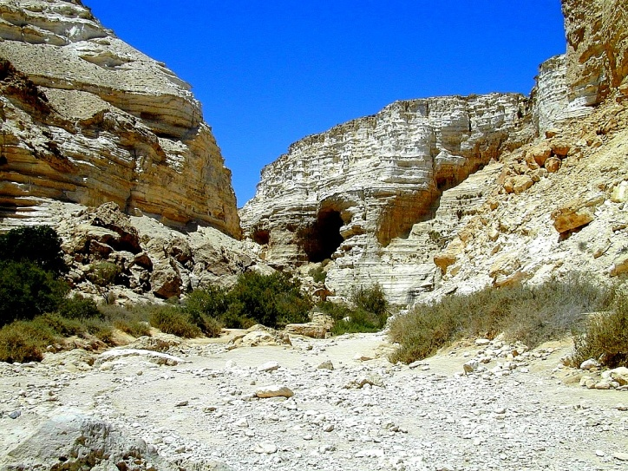
တောလည်ရာ ၁၃
အဆင့်ဆင့် ပိုင်းခြားလေ့လာခြင်း
မြေထဲပင်လယ်
edea0+rdK@
tmqD;&D;,m;)
H
သူလျှိုများ၏ လမ်းကြောင်း
*gvdvJtdkif
C
ER
တောင်အရပ်ရှိ ကာဒေရှသို့ အပြန်လမ်း;
aeaAmawmif
B
J
မောရှေ
ပင်လယ်သေ
ထွက်မြောက်ရာ
သိနာတောင်
အဲဂုတ္တုပြည်
M - C - C
ကာဒေရှ
uma'&S
ဥရ
40
odemawmif
ပင်လယ်နီ
Handbook pg. 26-29
19

Slide 22
တောလည်ရာ ၁၃: ၂၆-၁၄:၉
အဆင့်ဆင့် ပိုင်းခြားလေ့လာခြင်း
အခြေအနေ သင်ခန်းစာ
MS
သူလျှို့ ၁၂ ဦးတို့ ကွဲပြားသောပြန်ဆိုချက်များ ၁ဝ ဦး၊ ၊ အများစု . ထင်မြင်ယူဆချက်၊ နို့နှင့် ပျားရည်စီးသောပြည်။ လူ့ဘီလူးကြီးများ။ (အဲဂုတ္တုပြည်ပဲပြန်ကြရအောင်)
၂ ဦး၊ ၊ လူနည်းစု ထင်မြင်ခံယူချက်၊
နို့နှင့်ပျားရည်စီးသောပြည်။ လူ့ဘီလူးကြီးများ။ (ဘုရားသခင် ငါတို့နဲ့အတူရှိတယ်)
N(A)
H
SG
C
ER
B
J
MN
မောရှေ
ကဲ ရှေ့ကိုပဲဆက်သွားကြမယ်
DS
ထွက်မြောက်ရာ
သိနာတောင်
E
M - C - C
ကာဒေရှ
KB
U
40
MS
PG
RS
Handbook pg. 26-29
12
20

Slide 23
တောလည်ရာ ၁၃: ၂၆-၁၄:၉
အဆင့်ဆင့် ပိုင်းခြားလေ့လာခြင်း
အခြေအနေ သင်ခန်းစာ
MS
သူလျှို့ ၁၂ ဦးတို့ ကွဲပြားသောပြန်ဆိုချက်များ ၁ဝ ဦး၊ ၊ အများစု . ထင်မြင်ယူဆချက်၊ နို့နှင့် ပျားရည်စီးသောပြည်။ လူ့ဘီလူးကြီးများ။ (အဲဂုတ္တုပြည်ပဲပြန်ကြရအောင်)
၂ ဦး၊ ၊ လူနည်းစု ထင်မြင်ခံယူချက်၊
နို့နှင့်ပျားရည်စီးသောပြည်။ လူ့ဘီလူးကြီးများ။ (ဘုရားသခင် ငါတို့နဲ့အတူရှိတယ်)
N(A)
H
SG
C
ER
ခရီးစဉ်ဖျက်သိမ်းခြင်း
B
J
MN
မောရှေ
DS
ထွက်မြောက်ရာ
ကဲ ရှေ့ကိုပဲဆက်သွားကြမယ်
သိနာတောင်
E
M - C - C
ကာဒေရှ
KB
U
40
MS
PG
RS
Handbook pg. 26-29
12
20

Slide 24
awmvnf&m 32; 13
7
မောရှေ
ca. 1500 B.C.
ထွက်မြောက်ရာ
သိနာတောင်
AJMJ
M - C - C
ကာဒေရှ
နှစ်ပေါင်း ၄၀
မောရှေ
ထွက်မြောက်ရာ
သိနာတောင်
M - C - C
ကာဒေရှ
40
40
Handbook pg. 26-29
22

Slide 25
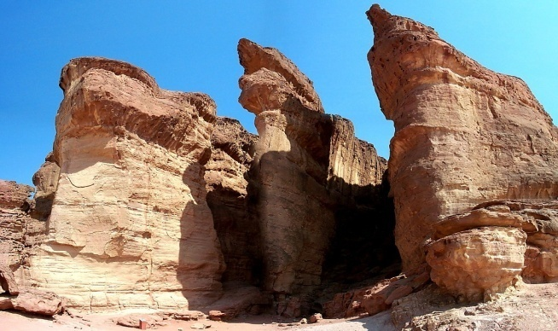
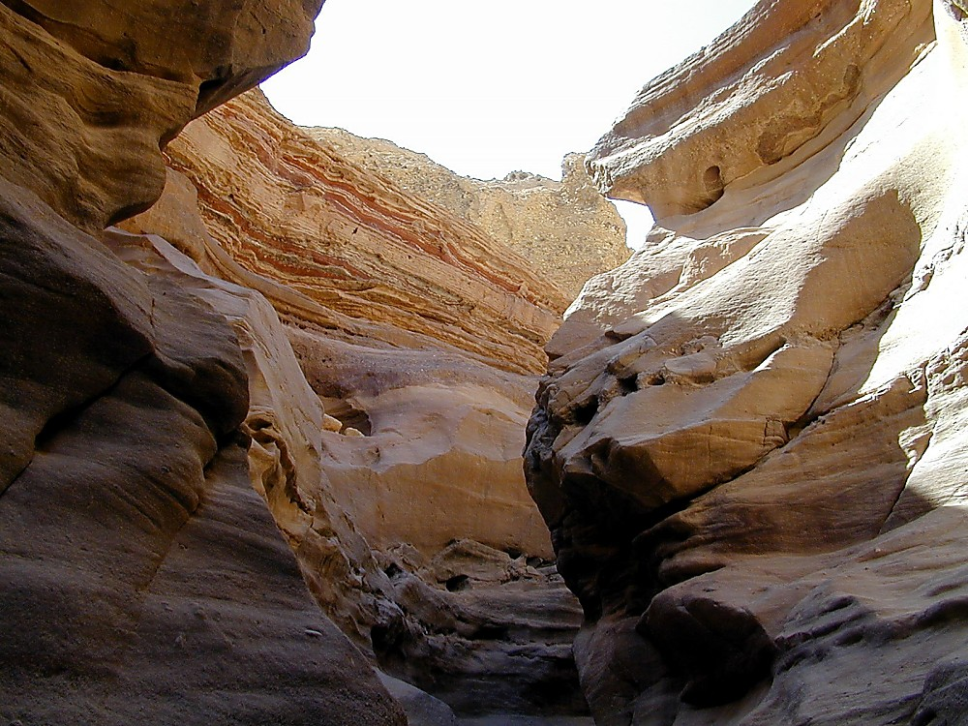
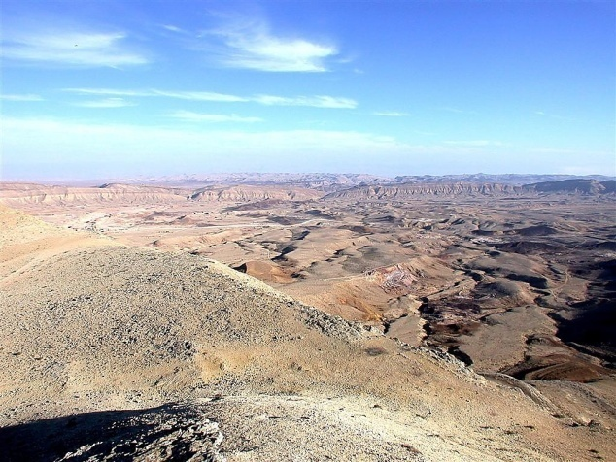
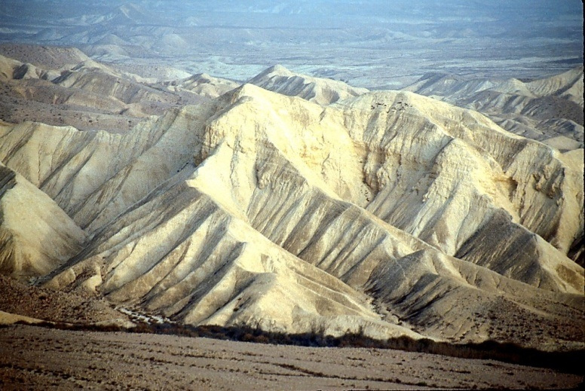
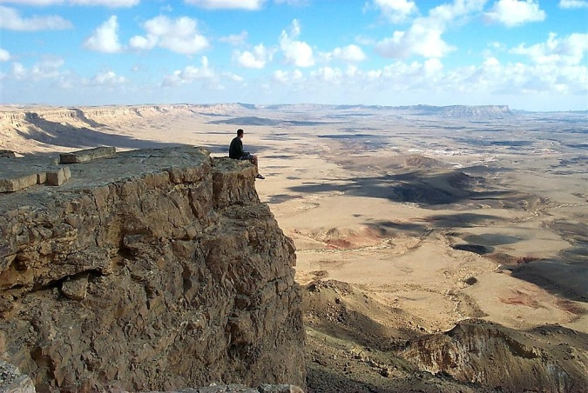
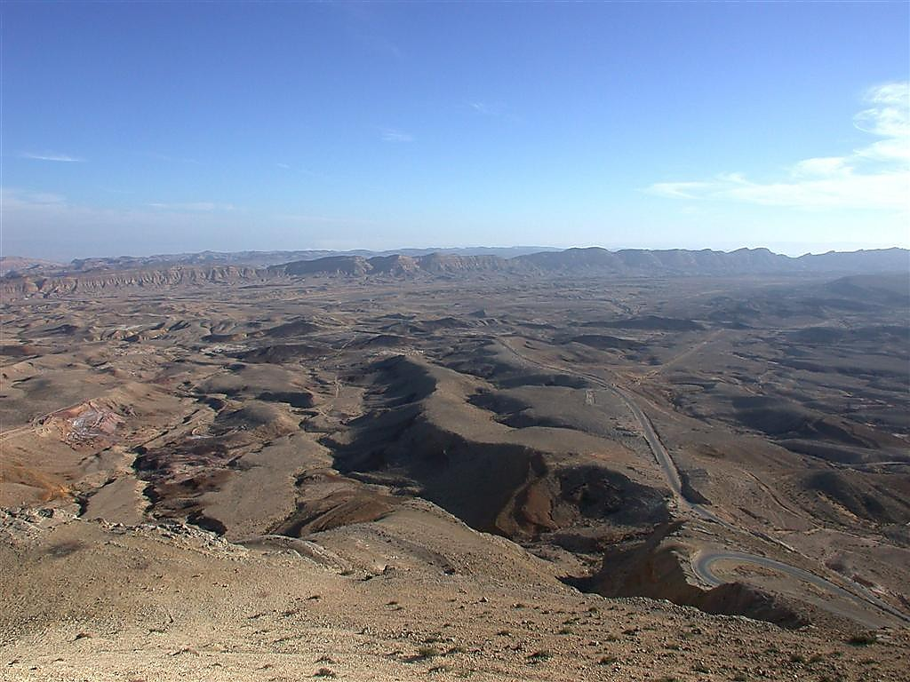
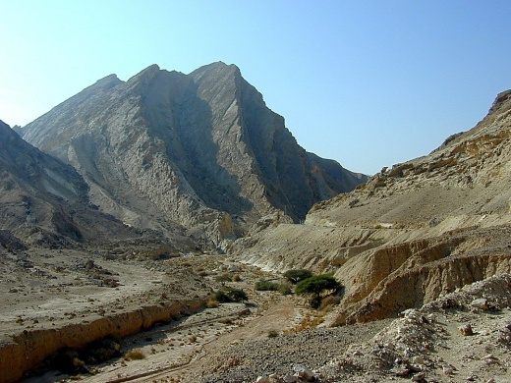
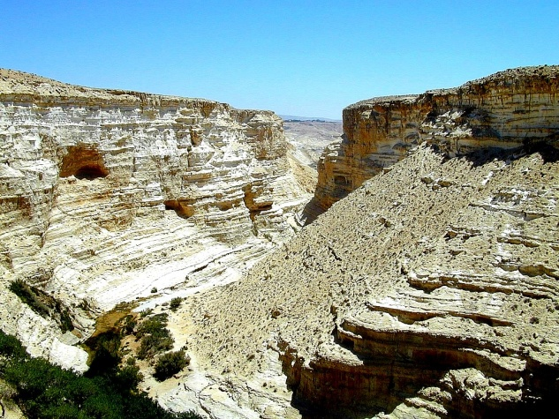
tqifhqifhydkif;jcm;avhvmjcif;/
တောလည်ရာ ၃၂း ၄၉။ ၃၄း ၁
ဒီလိုနေရာမျိုး နှစ်ပေါင်း ၄၀ တောင်
အောင်မလေးဗျ
မောရှေ
ထွက်မြောက်ရာ
သိနာတောင်
M - C - C
ကာဒေရှ
40
40
Handbook pg. 26-29
1
23

Slide 26
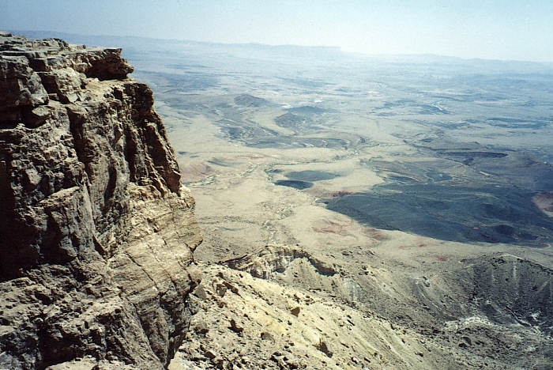
တောလည်ရာ ၃၂း ၄၉။ ၃၄း ၁
အဆင့်ဆင့် ပိုင်းခြားလေ့လာခြင်း
ဘာကြောင့်များပါလိမ့်
မနာခံခြင်း
မယုံကြည်ခြင်း;
မောရှေ
ထွက်မြောက်ရာ
သိနာတောင်
M - C - C
ကာဒေရှ
40
40
သဲကန္တာရမှာ လည်ပတ်နေခြင်း
Handbook pg. 26-29
3
24

Slide 27
တောလည်ရာ ၃၂း ၄၉။ ၃၄း ၁
အဆင့်ဆင့် ပိုင်းခြားလေ့လာခြင်း
ajrxJyifv,f
နိနေဝေမြို့ အဆီးရီးယား
ခါရန်မြို့
ဂါလိလဲအိုင်
ဂင်္နေသရက်
ယူဖရေးတီး
ယေရိခေါမြို့+rdK@ J
B
နေဗောတောင်
ပင်လယ်သေ
မောရှေ
ထွက်မြောက်ရာ
သိနာတောင်
အဲဂုတ္တုပြည်
M - C - C
ကာဒေရှ
ဥရ
ကာဒေရှ
40
40
သိနာတောင်
ပါးရှားပင်လယ်ကွေ့
ပင်လယ်နီ
Handbook pg. 26-29
25

Slide 28
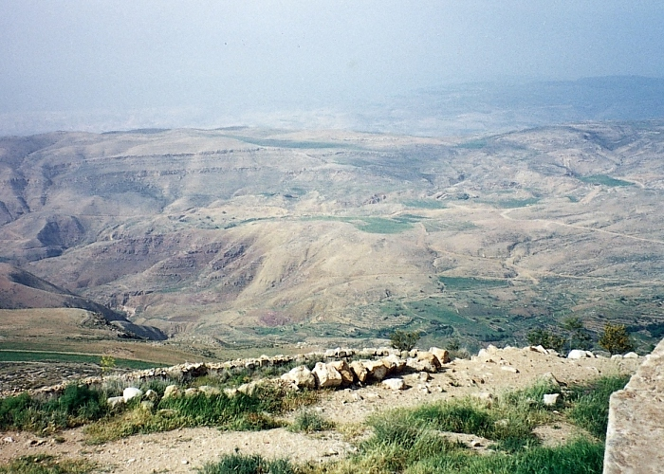
မောရှေ
ထွက်မြောက်ရာ
သိနာတောင်
M - C - C
ကာဒေရှ
40
40
နေဗောတောင်ထိပ်မှ ကတိတော်ပြည်သို့
လှမ်းမြင်ရပုံ
Handbook pg. 26-29
26

Slide 29
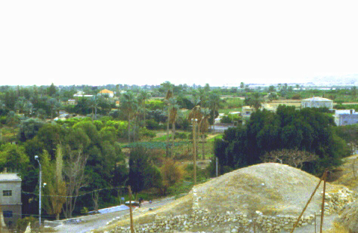
နေဗောတောင်
မောရှေ
ထွက်မြောက်ရာ
သိနာတောင်
M - C - C
ကာဒေရှ
40
40
ယေရိခေါမှ ယော်ဒန်မြစ်တဖက်ရှိ နေဗောတောင်သို့ လှမ်းမြင်ရပုံ
Handbook pg. 26-29
27

Slide 30
7
မောရှေ
ca. 1500 B.C.
သိနာတောင်
ထွက်မြောက်ရာ
အာဗြဟံ ယောသပ်
မောရှေ ယောရှု
M - C - C
ကာဒေရှ
နှစ်ပေါင်း ၄၀
မောရှေ
LC
ထွက်မြောက်ရာ
ဒေသနာ ၅ ရပ်
သိနာတောင်
M - C - C
ကာဒေရှ
40
၄၀
5 Sermons
/ w&m;a[m&musrf; 30;1-10
အဘယ်သူတို့နည်း
သားစဉ်မြေးဆက်ကာလအတွက်
အဘယ်သူသည် ထိုသူတို့၏ ဘုရားနည်း
အနေအထိုင်ကိုယ်ကျင့်တရား
ထူးခြားသော အမွေအနှစ်
တရားဟောရာကျမ်း--- ဒုတိယမြောက် ပညတ်တရား
ပြည်တော်နှင့်ဆိုင်သော ကတိစာချုပ်
Handbook pg. 26-29
8
28

Slide 31
7
တရားဟောရာကျမ်း ၃၀
ကတိတော်ပြည် (ပါလက်စတိုင်း)
၅ ဘိုးဘေးတိုဏ္ဍဝင်စားသောပြည်သိုဏ္ဍ တဖန်ဆောင်ခဲ့တော်မူသဖြင့်။ သင်သည် ဝင်စားရလိမ့်မည်၊ ထိုအခါကျေးဇူးပြုတော်မူပြန်သဖြင့်။ ဘိုးဘေးများတိုဏ္ဍထက်သင့်ကိုသှာု များစေတော်မူလိမ့်မည်၊ ၆ သင်သည်အသက်ရှင် မည်အေ=ကာင်း။ သင်.ဘုရားသခင်ထာဝရဘုရားကို စိတ်နှလုံးအºကင်းမဲ့ချစ်စေခြင်းငှာ။ သင့်နှလုံးနှင့် သင့်အမျိုး.နှလုံး အရေဖျားကို လှီး ဖြတ်တော်မူလိမ့်မည်၊
မောရှေ
ထွက်မြောက်ရာ
သိနာတောင်
M - C - C
ကာဒေရှ
40
40
5 Sermons
Handbook pg. 26-29
1
29

Slide 32
7
အာဗြဟံနှင့်ဆိုင်သော ကတိတော်
ကမ္ဘာဦးကျမ်း ၁၂:၁-၃
တိုင်းပြည် အမျိုးအနွယ် ကောင်းချီးများ
မောရှေ
ထွက်မြောက်ရာ
သိနာတောင်
တိုင်းပြည်
M - C - C
ကာဒေရှ
40
40
5 Sermons
တရားဟောရာကျမ်း
၃၀:၁-၁၀
Handbook pg. 26-29
30

Slide 33
7
urBmOD;usrf; 1/ w&m;a[m&musrf; 34/
ဖန်ဆင်းခြင်း/
မင်းမဲ့
လူသား
ဖန်ဆင်းခြင်း
အပြစ်
သတင်းကောင်း
1st Family
မင်းစံ
(1000 B.C.)
လူသတ်မှု
သက်တံ့
ရဲတိုက်ကြီး
အာဗြဟံ
C 7 S J
ရွေးခေါ်တော်မူခြင်း
AC
L - S - B
I - I
ဖြစ်စဉ် ၃ ရပ်
J - E
12
ဖမ်းဆီး
7 = 4 + 3
ယောသပ်
မောရှေ
ကျွန်ဘဝ
ထွက်မြောက်ရာ
430
သိနာတောင်
ပုဂ္ဂိုလ်လေးဦး
M - C - C
မောရှေ
(500 B.C.)
ကာဒေရှ
ဆိတ်ငြိမ်
40
လွတ်မြောက်
S
S
40
သိနာတောင်
5 Sermons
M - C - C
ကာဒေရှ
ယေရှု
40
40
LC
ယေရှု
5 Sermons
JOSHUA
31

Slide 34
7
အာဗြဟံ ယောသပ် မောရှေ
ယောရှု
ပုဂ္ဂိုလ်လေးဦးအနက် စတုတ္ထမြောက် ပုဂ္ဂိုလ်
?
32

Slide 35
7
အာဗြဟံ ယောသပ် မောရှေ
ယောရှု
ပုဂ္ဂိုလ်လေးဦးအနက် စတုတ္ထမြောက် ပုဂ္ဂိုလ်
“ယောရှု”
32

Slide 36
ကျမ်းသမိုင်း၏ ခုနှစ်သက်တမ်းများ
အာဗြဟံမှ ယောသပ်/ 2000 B.C.
မောရှေမှ ယောရှု 1500 B.C.
34

Slide 37
7
ထွက်မြောက်ရာ ၂:၁၀
တရားသူကြီးတစ်ဦး အုပ်ချုပ်ရမည်
ဖန်ဆင်းခြင်း
ABRAHAM
အာဗြဟံ
ABRAHAM
ယောသပ်
ABRAHAM
မောရှေ
ယောရှု
မင်းမဲ့ကာလ
မင်းစံကာလ
ဖမ်းဆီးကာလ/
ဆိတ်ငြိမ်ကာလ
ယေရှု
Handbook pg. 26-29
02

Slide 38
7
ယောရှု ၁:၁
ယောရှု
အာဗြဟံ ယောသပ် မောရှေ
ယောရှု
ယောရှု
Handbook pg. 29-31
36

Slide 39
ယောရှုမှတ်စာ ၁:၁
အဆင့်ဆင့် ပိုင်းခြားလေ့လာခြင်း
ယောရှုအတွက် ဘုရားသခင် ပြုတော်မူသော ကတိတော်
မြေထဲပင်လယ်
သဲကန္တာရမှ လေဗနုန်
နိနေဝေမြို့
ခါရန်မြို့
ဂါလိလဲအိုင်
ဂင်္နေသရက်
ယူဖရေးတီး
ဗာဗုလုန်မြို့
နေဗောတောင်
ယေရိခေါမြို့
a,m±_
ဥဖရတ်မြစ်မှ မြေထဲပင်လယ်
ပင်လယ်သေ
အဲဂုတ္တုပြည်
ကာဒေရှ
ဥရ/
သိနာတောင်
ပါးရှားပင်လယ်ကွေ့
ပင်လယ်နီ
Handbook pg. 29-31
2
37

Slide 40
ယောရှုမှတ်စာ ၁:၁၁
အဆင့်ဆင့် ပိုင်းခြားလေ့လာခြင်း
မြေထဲပင်လယ်
နိနေဝေမြို့
ခါရန်မြို့
တိုင်းနိုင်ငံ
ဂါလိလဲအိုင်/
ဂင်္နေသရက်
ယူဖရေးတီး
ဗာဗုလုန်မြို့
နေဗောတောင်
ယေရိခေါမြို့
ယောရှု
ပင်လယ်သေ
ထိုပြည်သို့ ဝင်စားလော့
အဲဂုတ္တုပြည်
ကာဒေရှ
ဥရ
သိနာတောင်
ပါးရှားပင်လယ်ကွေ့
ပင်လယ်နီ
Handbook pg. 29-31
38

Slide 41
a,m±_rSwfpm 1 ; 1 1
အဆင့်ဆင့် ပိုင်းခြားလေ့လာခြင်း
မြေထဲပင်လယ်
နိနေဝေမြို့
wdkif; edkifiH
ခါရန်မြို့
နေဗောတောင်မှ ထွက်ပြီးလျှင် ယောရှုနှင့်အဖွဲ့သည် ယော်ဒန်မြစ်ကို ဖြတ်ရသည်
ဂါလိလဲအိုင်
,lza&;wD;
ဂင်္နေသရက်
ဗာဗုလုန်မြို့
ယေရိခေါမြို့
နေဗောတောင်
ယောရှု
ပင်လယ်သေ
Jericho/Ai
အဲဂုတ္တုပြည်
ကာဒေရှ
ဥရ
သိနာတောင်
ပါးရှားပင်လယ်ကွေ့
ပင်လယ်နီ
Handbook pg. 29-31
39

Slide 42
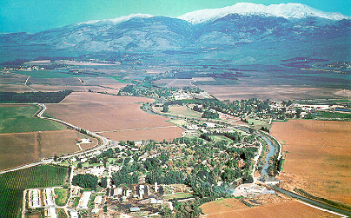
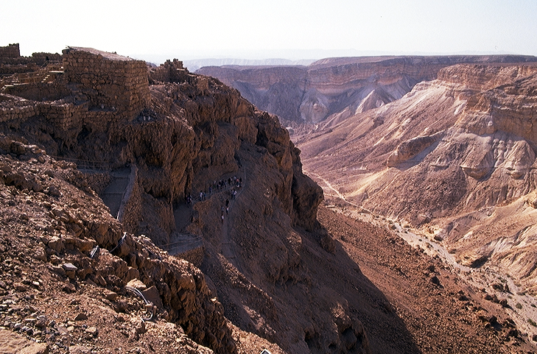
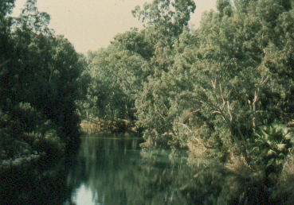
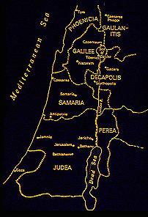
7
a,m±_ 1; 16
စွန့်စားနိုင်ရန် လှုံ့ဆော်ချက်များ
ယောရှု
ယေရိခေါ
Handbook pg. 29-31
4
40

Slide 43
7
? a,m±_ 6; 2/ 8; 26
ယောရှု
ယေရိခေါ
အာဗြဟံ ယောသပ် မောရှေ
ယောရှု
ယောရှု
ယေရိခေါ
Handbook pg. 29-31
41

Slide 44
ပင်လယ်သေ
ဂျော်ဒန်ုမြစ်
ခေတ်သစ်ယေရိခေါမြို့
ယောရှု
ယေရိခေါ/Ai
ရှေးခေတ် ယေရိခေါမြို့
ယေရိခေါမြို့မှ...
ဂျော်ဒန်မြစ် အရှေ့ဘက်သို့ လှမ်း၍ ကြည့်ရှုခြင်း။
42
Notes:
Here is Jericho today. You can easily imagine Joshua's forces crossing the distant river to the east with his thousands upon thousands of armed men ready for the seven years of battle that lay ahead.

Slide 45
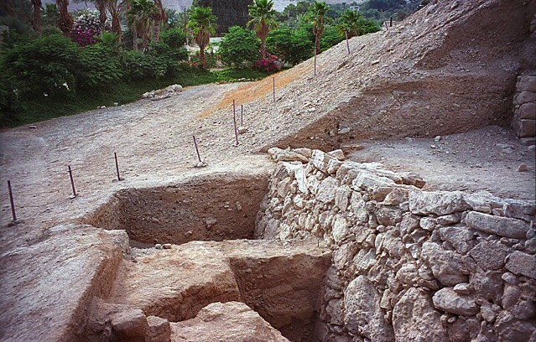
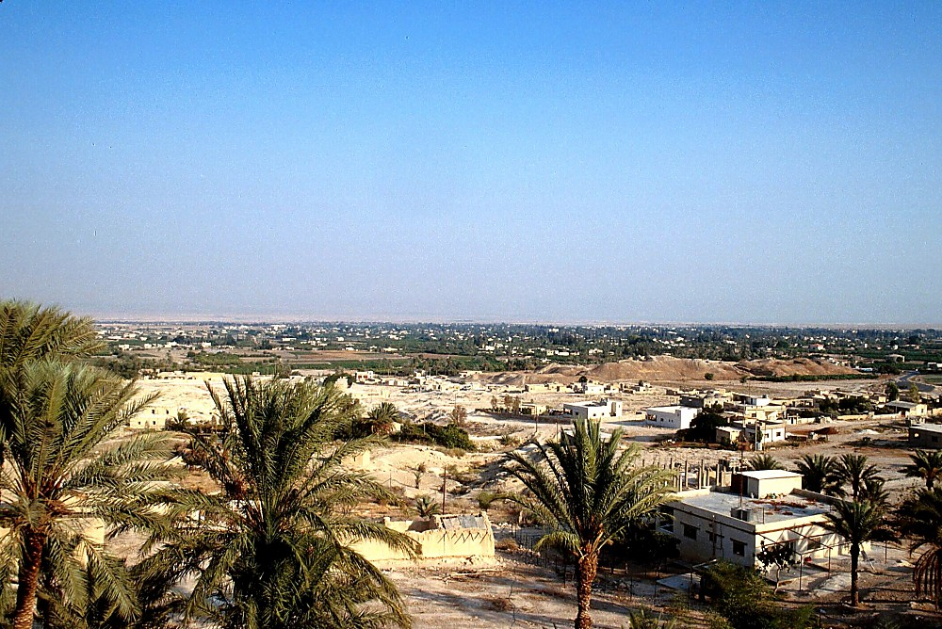
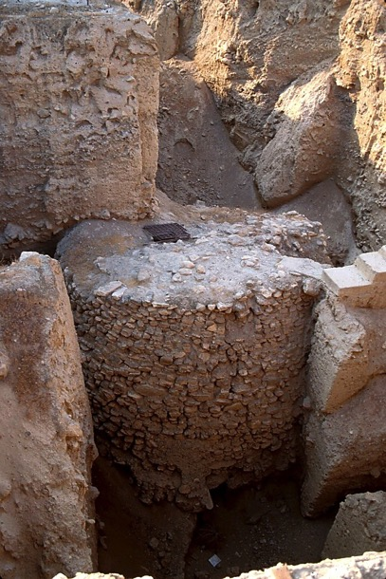
ယောရှု
ယေရိခေါ၊ Ai
ယေရိခေါမြို့ - ရှေးခေတ် အကြွင်းအကျန်နေရာများ
Handbook pg. 29-31
43
Notes:
The sandy hills in the middle of this picture show the remains of the ancient city of Jericho -- as they stand today. It's possible that some ancient watchmen observed Joshua's forces from this Neolithic watchtower as they neared the city, eventually to bring down these actual walls of Jericho…uncovered here in past excavations…

Slide 46
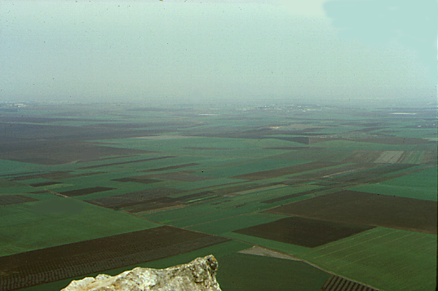
7
a,m±_ 17; 16
ယေဇရေလချိုင့်ဝှမ်းအား နေဗောတောင်မှ
လှမ်းမြင်ရပုံ
ယောရှု
ယေရိခေါ
နို့နှင့် ပျားရည်စီးဆင်းသောနေရာ
Handbook pg. 29-31
44

Slide 47
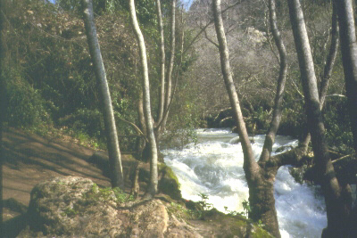
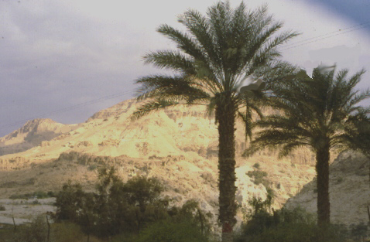
a,m±_ 3; 1 -12 ; 24
မြောက်ပိုင်း ဒန်မှ
ယောရှု
ယေရိခေါ
နယ်မြေခွဲဝေခြင်း
တောင်ပိုင်း ဗေရရှေဘမြို့တိုင်အောင်
Handbook pg. 29-31
3
45

Slide 48
7
? a,m±_ 14;5
ယောရှု
ယေရိခေါ
နယ်မြေခွဲဝေခြင်း
ယောရှု
အာဗြဟံ ယောသပ် မောရှေ
ယောရှု
ယေရိခေါ
နယ်မြေခွဲဝေခြင်း
Handbook pg. 29-31
46

Slide 49
ယောရှု ၁၃း ၁ -၂၁း ၄၃။ ၁၃း၁၄ (လေဝိ)။
7
မြေထဲပင်လယ်
ဇာဗုလုန်
နသလိ
ခါနန်နယ်မြေအား ပိုင်းခြားခြင်း
အာရှာ
ဂါလိလဲအိုင်
တာဗော်တောင်
ကာရမေလတောင်
ဣသခါ
ယောသပ်၏ သားများ
ဂိလဗောတောင်
လူမျိုးနွယ်စုတိုင်းသည်
အာဗြဟံအား
ကတိထားတော်မူ
သောနယ်မြေ၌
အခြေချလေ့လာနေထိုင်ကြ
သည်၊
မနာရှေ
မနာရှေ
ဧဖရိမ်
ယောရှု
ယေရိခေါ
ဒန်
နယ်မြေခွဲဝေခြင်း
ဗင်္ယာမိန်
တဲတော်တည်ရာ မြို့တိုင်း နေထိုင်ရမည်
ဂဒ်
ယုဒ
/ ဟေဗြုန်မြို့
ပင်လယ်သေ
ရုဗင်
ရှိမောင်
Handbook pg. 29-31
13
47

Slide 50
ယောရှု ၁၃း ၁ -၂၁း ၄၃။ ၁၃း၁၄ (လေဝိ)။
7
မြေထဲပင်လယ်
ဇာဗုလုန်
နသလိ
အာရှာ
ဂါလိလဲအိုင်
မိမိမှန်သည်ဟု ထင်သည့်အရာကို ပြုလုပ်နေခဲ့ကြသည်
တာဗော်တောင်
ကာရမေလတောင်
ယောသပ်၏ သားများ
ဂိလဗောတောင်
မနာရှေ
မနာရှေ
ဧဖရိမ်
ယောရှု
ယေရိခေါ
ဒန်
နယ်မြေခွဲဝေခြင်း
ဗင်္ယာမိန်
တဲတော်တည်ရာ မြို့တိုင်း နေထိုင်ရမည်
ဂဒ်
ယုဒ
/ ဟေဗြုန်မြို့
ပင်လယ်သေ
ရုဗင်
ရှိမောင်
Handbook pg. 29-31
47

Slide 51
ကျမ်းသမိုင်း၏ ခုနှစ် သက်တမ်းများ
အာဗြဟံမှ ယောသပ် 2000 B.C.
မောရှေမှ ယောရှု 1500 B.C.
01

Slide 52
7
ကမ္ဘာဦး ၁၊ ယောရှုမှတ်စာ ၂၄
ဖန်ဆင်းခြင်း
မင်းမဲ့
လူသား
ဖန်ဆင်းခြင်း
အပြစ်
သတင်းကောင်း
မိသားစု
မင်းစံ
(1000 B.C.)
လူသတ်သမား
သက်တံ့
ရဲတိုက်ကြီး
အာဗြဟံ
(2000 B.C.)
C 7 S J
ရွေးခေါ်တော်မူခြငး
AC
L - S - B
I - I
ဖြစ်စဉ် ၃ ရပ်
J - E
12
ဖမ်းဆီး
7 = 4 + 3
ယောသပ်
ကျွန်ဘဝ
ယောရှု
ပုဂ္ဂိုလ်လေးဦး
430
မောရှေ
(1500 B.C.)
ယေရိခေ့
ဆိတ်ငြိမ်
ဆိတ်ငြိမ်
(500 B.C.)
နယ်မြေခွဲဝေခြင်း
ထွက်မြောက်
S
သိနာတောင်
M - C - C
ကာဒေရှ
a,±_
40
40
LC
ဒေသနာ ၅ ရပ်
a,±_
ယောရှု
ယေရိခေါ
နယ်မြေခွဲဝေခြင်း
50
2

Slide 53


သမ္မာကျမ်းစာ အုတ်မြစ်• BibleStudyDownloads.org
အခမဲ့အဘို့ဤတင်ပြချက်
Notes:
The Bible…Basically (bb)

Slide 54
51
©2003 TBBMI
7.2.03c.

